Slide 1
Optimiser la gestion des données d'une boutique avec R ou Python
KHADIJA MORCHID ALAOUI

Slide 2
Contexte :
Dans le cadre de ce projet, je suis Data Analyst freelance en mission chez BottleNeck qui est un marchand de vin. L'objectif est d'étudier les ventes de la boutique en ligne, mais pour cela, il faudra au préalable nettoyer et rapprocher les données mises à notre disposition.

Slide 3
Méthodologie de l’analyse :
Préparer les données sources : observation des données (importation des données, réaliser une analyse univariée pour interpréter les données, classifier les différents types de données…)
Gérer les erreurs et les incohérences présentes sur les données stockées pour obtenir un jeu de données final cohérent et complet.
Rapprocher les exports ERP et WEB pour analyser les ventes en lignes : calcul du chiffre d’affaires, représentation graphique de la distribution des prix…

Slide 4
Observation et nettoyage des dataframes
Liaison :
825 produits, parmi eux 91 n’ont pas de correspondance dans la colonne sku.
Toutes les lignes où SKU = NaN sont complètement vides, excepté deux lignes "Pierre Jean Villa Côte Rôtie Fongeant 2017" et "Pierre Jean Villa Condrieu Jardin Suspendu 2018 ". Ici, on a opté pour les supprimer.
Pas de doublons pour les deux code sku et product_id.
Erp :
825 produits
Pas de doublons ni valeurs manquantes
Web :
1513 produits.
798 doublons ( produit et fichiers attachés)

Slide 5
Rapprocher les exports ERP et Web via Liaison:
Première jointure (Erp/Liaision):
Deuxième jointure (Intermediaire/web) :
Jointure interne
825 produits dans le dataframe construit «intermediaire».
Suppressions de 91 correspondances manquantes.
734 produits dans «intermediaire».
Jointure à droite
1513 produits dans le dataframe construit « df_final »
Suppressions des attachements (image, jpg…)
Notes:
Ajouter capture dataframe final

Slide 6
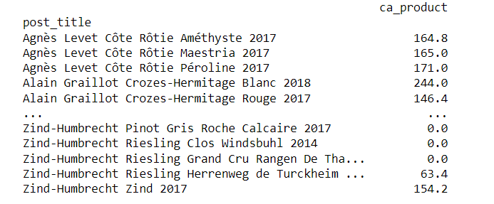
Chiffre d'affaire par produits :
Les prix et les quantités vendues, nous permettent de calculer le chiffre d'affaires généré par chaque produit.
"
Le chiffre d'affaire en ligne total est de 70568.6 €

Slide 7
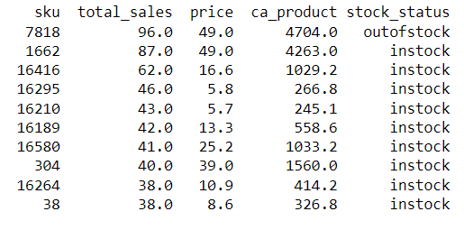
Les produits génèrent le plus de chiffre d’affaires
Ce tableau nous permet d'identifier nos produits les plus vendus sur le web ainsi que leur disponibilité,
Le produit le plus vendu est actuellement en rupture de stock.
Les produits à prix raisonnable sont les plus vendus.

Slide 8
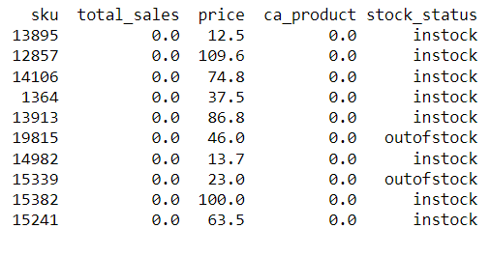
Les produits génèrent le moins de chiffre d’affaires
Parmi les produits en queue de classement, on retrouve essentiellement des produits ayant des prix unitaires plutôt élevés

Slide 9
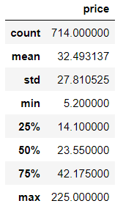
Analyse des prix :
Mesure de tendance centrale : mode=19€ , moyenne=32,49€, médiane=23€.
Mesure de dispersion : variance=772€, écart-type=27€.
Mesure de forme : Skewness=2,58, kurtosis=10,09.

Slide 10
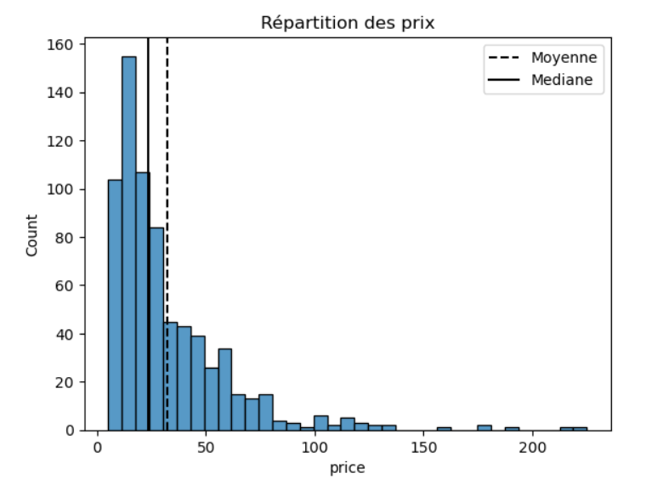
L'histogramme correspond visuellement à ce qui est attendu même min/max, la moyenne et la médiane aussi.
La mesure Skweness est confirmée: la répartition est asymétrique en faveur de la droite.
Les premiers prix sont les plus fréquents dans notre boutique que les plus élevés.
Sans avoir encore de confirmation tangible il semblerait que les outliers se retrouvent plutôt parmi les prix élevés.

Slide 11
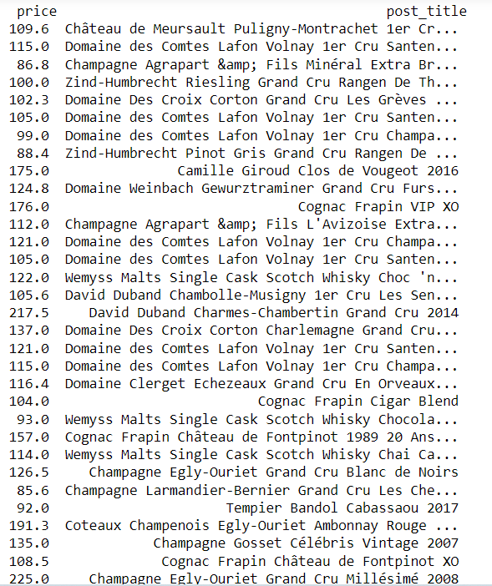
Détection numérique des outliers: méthode écart interquartile
Q1=14, Q3=42, IQ=28.
Limite pour les outliers inférieures : -28,01.
Limite pour les outliers supérieurs : 84,29.
Les valeurs en dessous de Q1- 1,5 x IQ et au-dessus de Q3 + 1,5 x IQ qui seront considérée comme de outliers.
32 outliers.

Slide 12
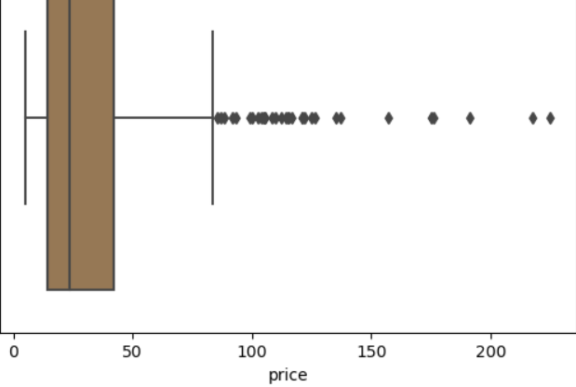
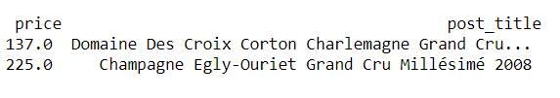
Statistiquement parlant, les produits dont les prix dépassent la limite des outliers supérieures (84€) sont considérés des outliers. Cependant, une simple recherche sur internet montre qu'il existe vraiment des produits qui sont beaucoup plus chers. On cite a titre d'exemples ces deux produits dont le prix est cohérent avec le prix du marché :

Slide 13
Merci à vous

